Slide 1
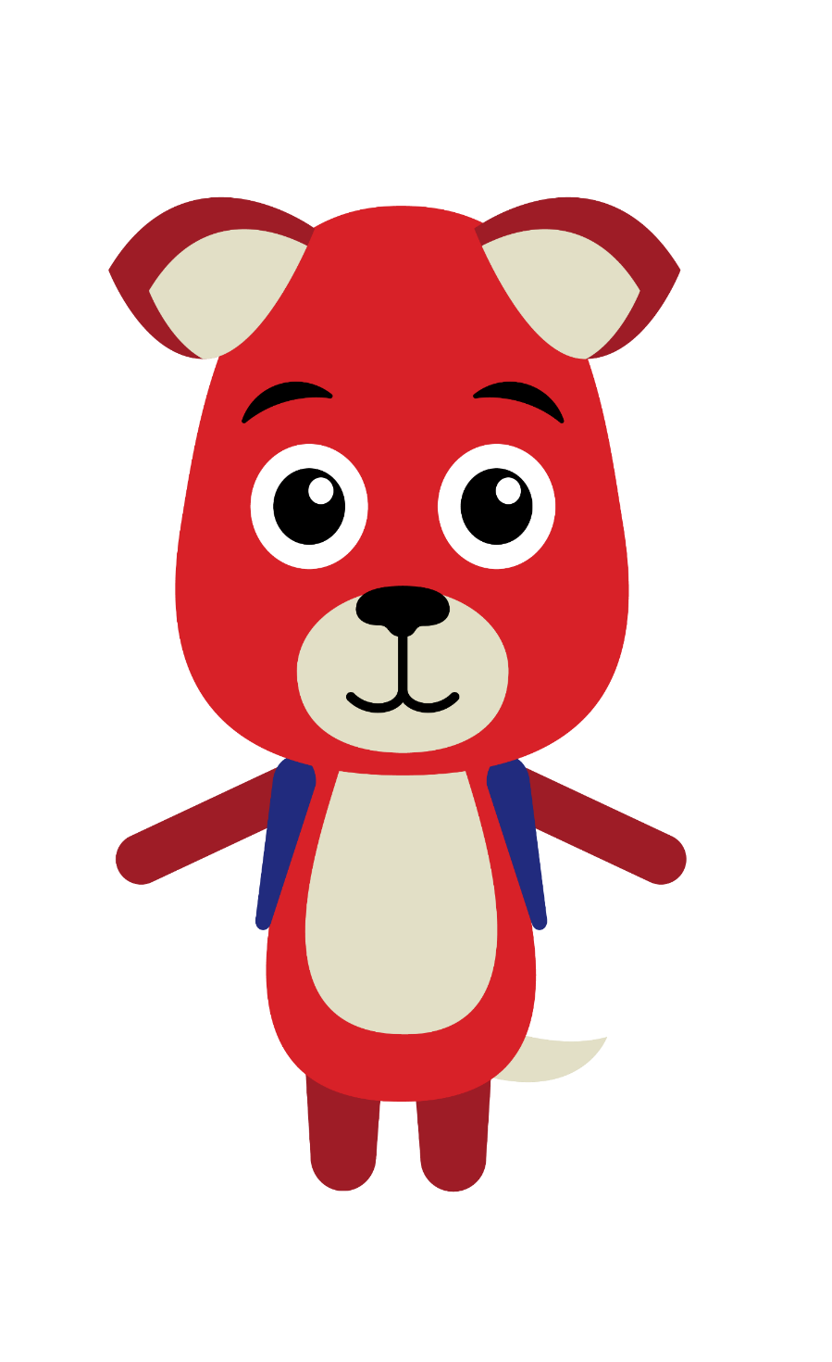

Ollaan yhdessä tarkkoja liikenteessä.

Slide 2

Millainen Tampereen Ratikka on?

Slide 3
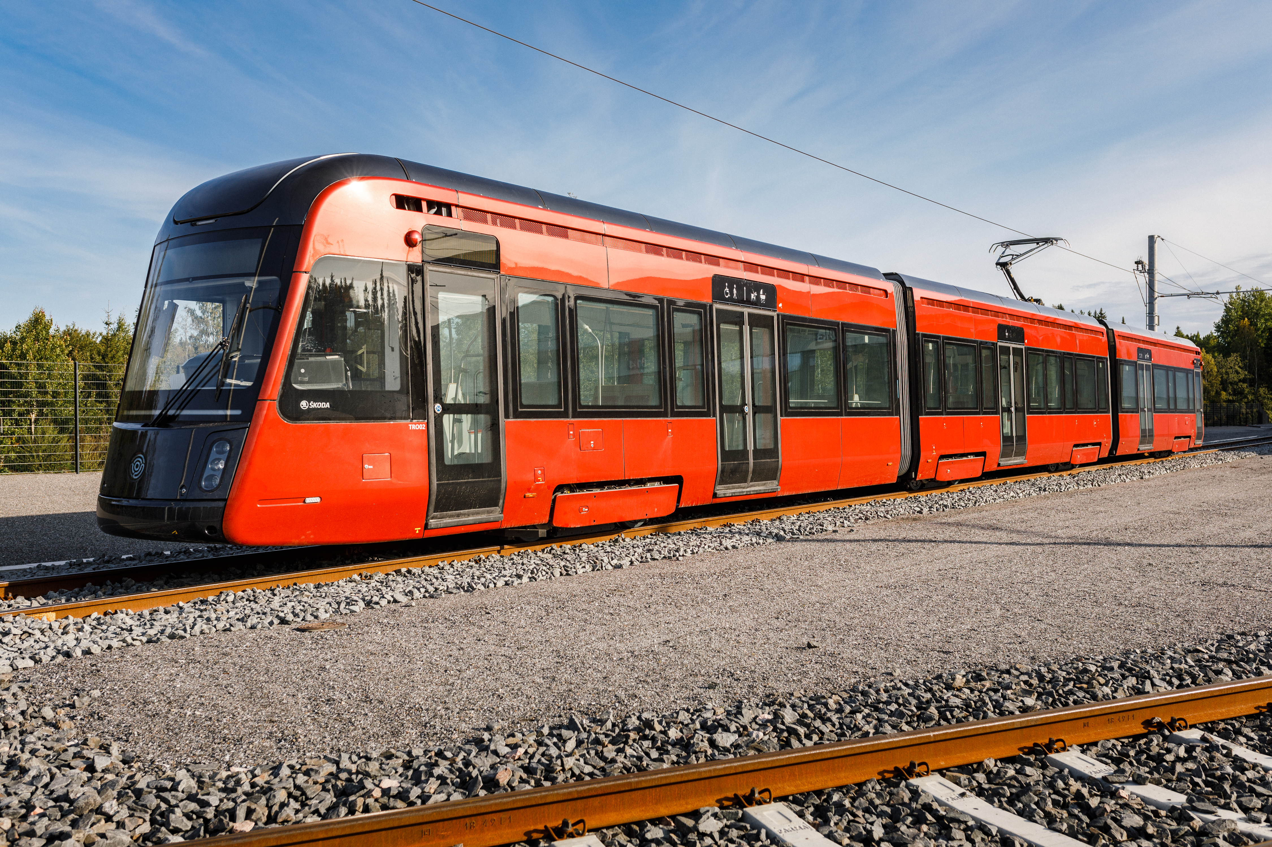
Tampereen Ratikka
Yhteen Ratikkaan mahtuu kolmen bussilastillisen verran matkustajia (264 hlöä). Istumapaikkoja on 104 kpl.
Ratikka kulkee päiväsaikaan 7,5 minuutin vuorovälein. Keskustassa vuoroväli on 3–4 minuuttia.
Esteetön ja tilava
Ilmastoitu ja hyvin valaistu
Ympäristö-ystävällinen
Ratikassa maksetaan Nyssen matkalipulla.
Tampereella on 28 Ratikkaa.
Vaunut on valmistettu Kajaanissa, Škoda Transtechin Otanmäen tehtaalla.

Slide 4
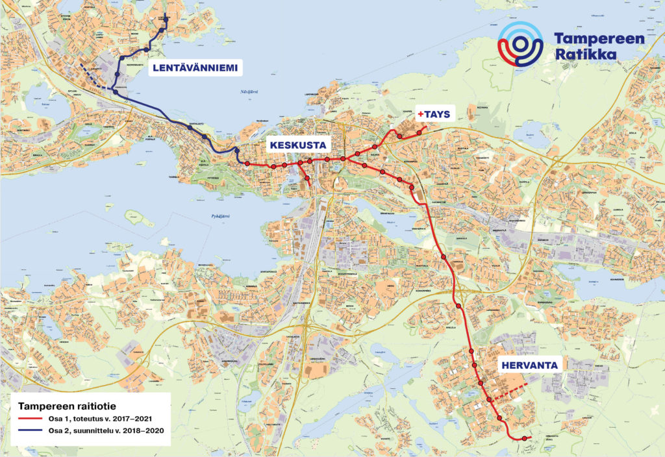
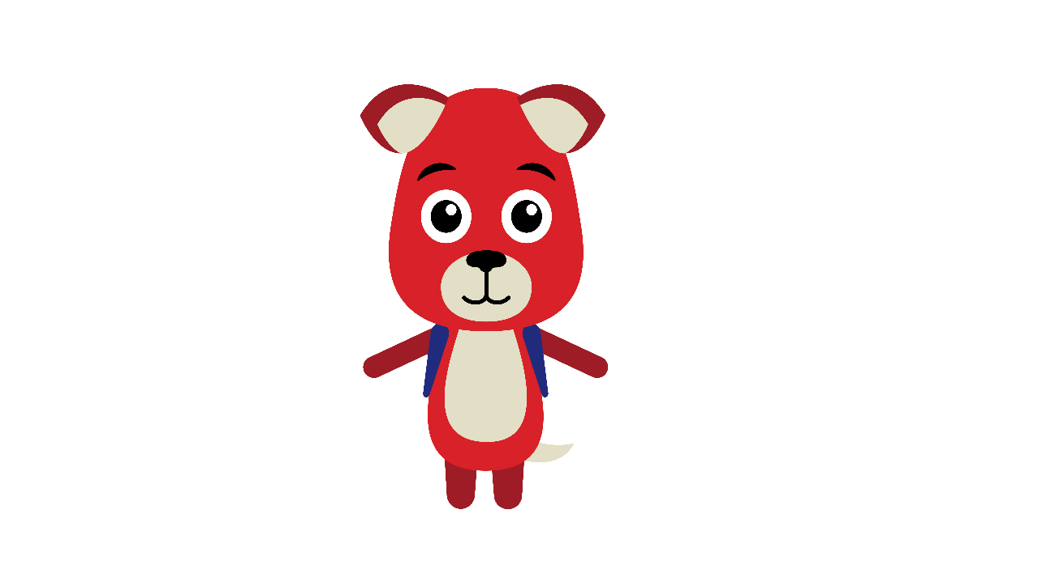
Ratikan reitti
Linja 1 Kaupin kampukselta Pyhällönpuistoon sisältää 20 pysäkkiä:
  Kaupin kampus, Tays, Hippos, Kalevan kirkko, Sammonaukio, Tulli, Rautatieasema, Koskipuisto, Keskustori, Tuulensuu, Pyynikintori, Särkänniemi, Tikkutehdas, Santalahti, Hiedanta, Tehdas, Niemen kartano, Niemenranta, Lentävänniemi, Pyhällönpuisto
Linja 3 Hervantajärveltä Santalahteen sisältää 17 pysäkkiä:
  Hervantajärvi, Etelä-Hervanta, Hervannan kampus, Hervantakeskus, Opiskelija, Pohjois-Hervanta, Hallila, Turtola, Hakametsä, Kalevanrinne, Uintikeskus, Kaleva, Sammonaukio, Tulli, Rautatieasema, Koskipuisto, Sorin aukio
Ratikan reitti laajenee kohti Linnainmaata ja Pirkkalaa.
Ratikan reitin pituus on yhteensä 17,9 km

Slide 5
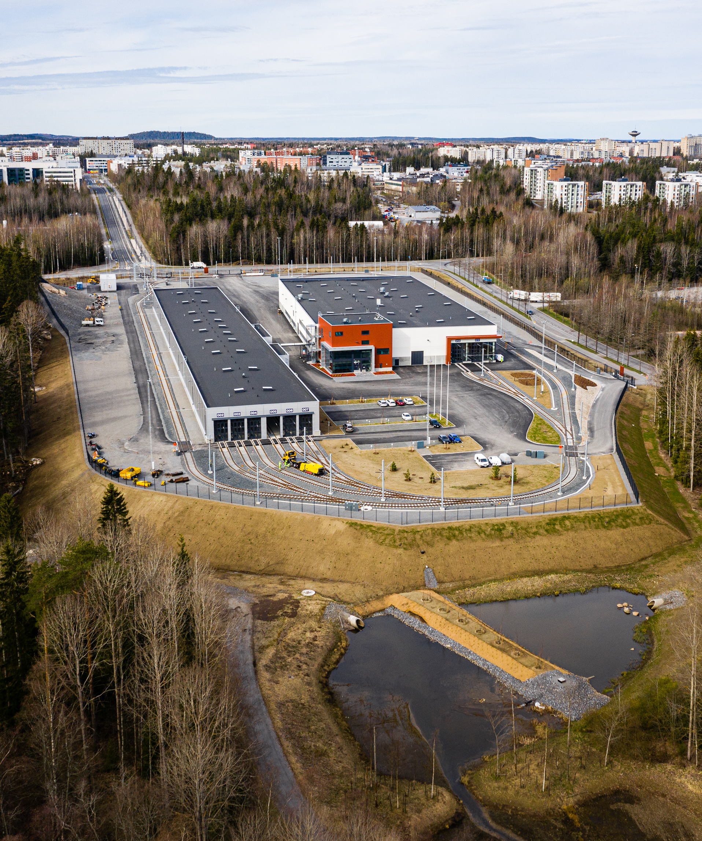
Raitiovaunuvarikko
KORJAAMOHALLI
SÄILYTYSHALLI
Varikko on paikka, jossa Ratikoita säilytetään ja huolletaan. Se on raitiovaunujen koti.
Varikko sijaitsee Hervannassa.
Varikko koostuu kahdesta päärakennuksesta, joita ovat säilytyshalli ja korjaamohalli.
Varikko on toiminnassa ympäri vuorokauden, ja eri vuorokauden aikana varikkoa käyttää yhteensä yli sata henkilöä.
  Varikolla työskentelee kuljettajia, liikenteenohjaajia, radan ja vaunujen kunnossapitohenkilöstöä, siivoojia ja Ratikan toimihenkilöitä.
Hervannan raitiovaunuvarikko on kaikkien raitiovaunujen koti!

Slide 6
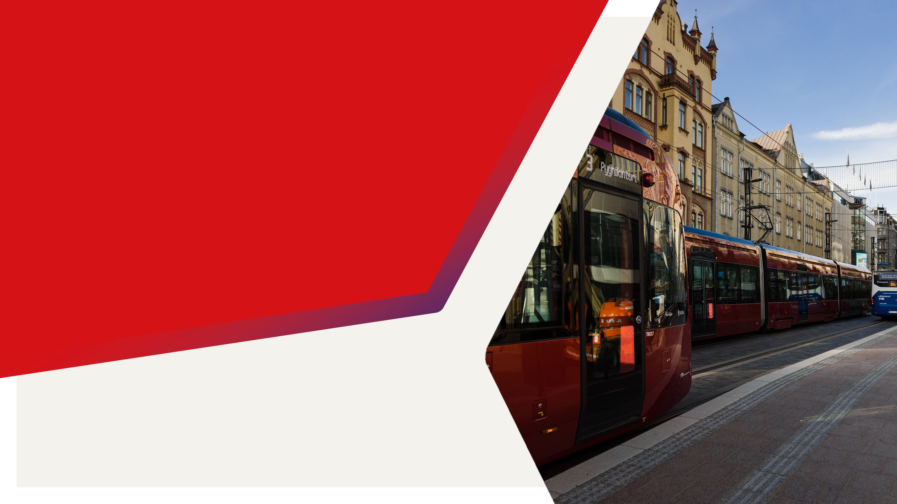
Miten raitiotie ylitetään turvallisesti?

Slide 7
Kehitä raitiovainuasi: raitiotien turvallinen ylitys 1/2
Ylitä raitiotie aina vain suojateiltä tai ylityspaikoilta.
Älä koskaan oikaise suoraan pysähtyneen Ratikan edestä tai takaa, sillä
  vaunun keula on korkea eikä kuljettaja välttämättä näe sinua
  toisella kaistalla ajavan ajoneuvon kuljettaja ei näe sinua raitiovaunun takaa
Katso Tampereen Ratikan video raitiotien ylityspaikoista!

Slide 8
Kehitä raitiovainuasi: raitiotien turvallinen ylitys 2/2
Näin ylität raitiotien turvallisesti:
Pysähdy ja toimi rauhallisesti.
Katso molempiin suuntiin ja varmista, ettei Ratikka tai autoja ole tulossa.
Kuuntele, jotta kohdistat vielä paremmin tarkkavaisuutesi tien ylitykseen.
Ylitä raitiotie kävellen, jotta muut ehtivät huomata sinut paremmin etkä esimerkiksi kompastu tai liukastu ylittäessäsi tietä.

Slide 9
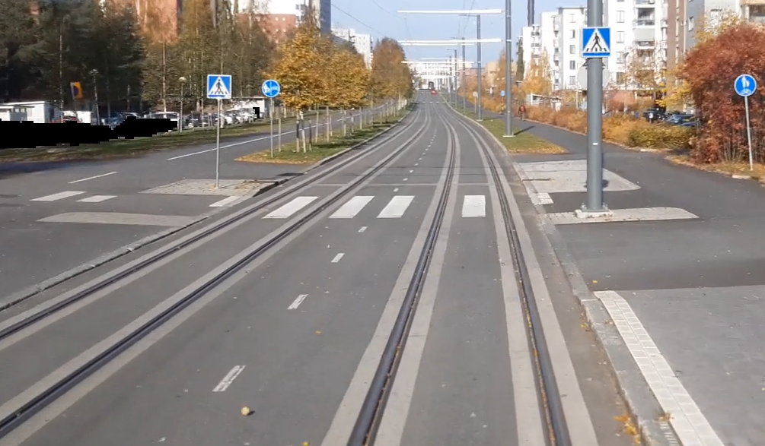
Turvallinen suojatien ylitys
SUOJATIEKYLTTI
Suojateillä tien ja radan yli kulkevat suojatiemerkinnät.
Tunnistat suojatien suojatiekyltistä.
Ratikka väistää suojatiellä kulkĳaa. Varmista aina, että Ratikka on pysähtynyt ennen kuin ylität suojatien, sillä Ratikka on painava eikä pysty äkkipysähdyksiin.
Yleensä suojatien kohdalla on myös liikennevalot. Odota aina rauhassa, että valot ovat vaihtuneet sinulle vihreiksi ennen kuin ylität suojatien.
SUOJATIEMERKINNÄT
(VALKOISET VIIVAT)

Slide 10
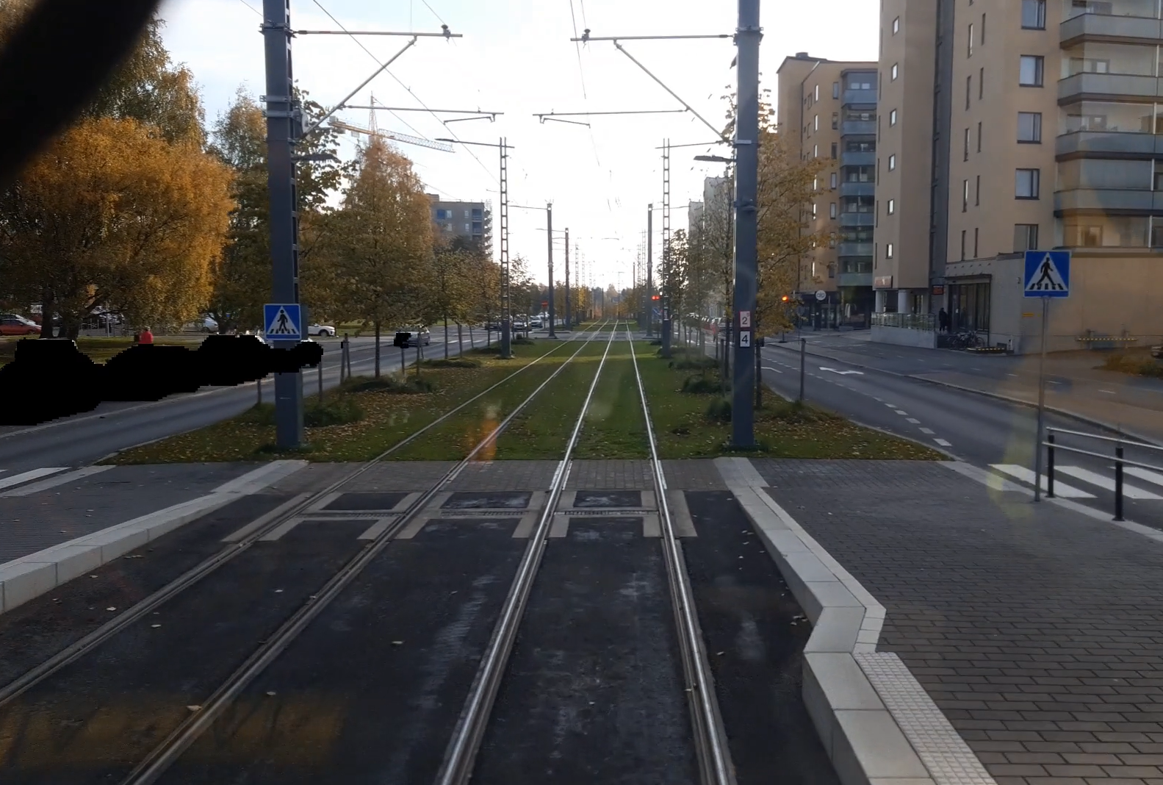
Turvallinen raitiotien ylitys ylityspaikalta
Ylityspaikka on tien ylitykseen tarkoitettu kohta, jossa jalankulkijan tulee väistää muuta liikennettä. Odota aina rauhassa, että Ratikka ja muut kulkuneuvot ovat kulkeneet ohi ennen kuin ylität tien.
  Ylityspaikalla jalankulkija väistää Ratikkaa, busseja, takseja ja huoltoliikennettä.
Ylityspaikan kohdalla ei ole suojatiemerkintöjä.
Tunnistat ylityspaikan madalletusta reunakivestä.
MADALLETTU REUNAKIVEYS
SUOJATIEMERKINNÄT PUUTTUVAT

Slide 11
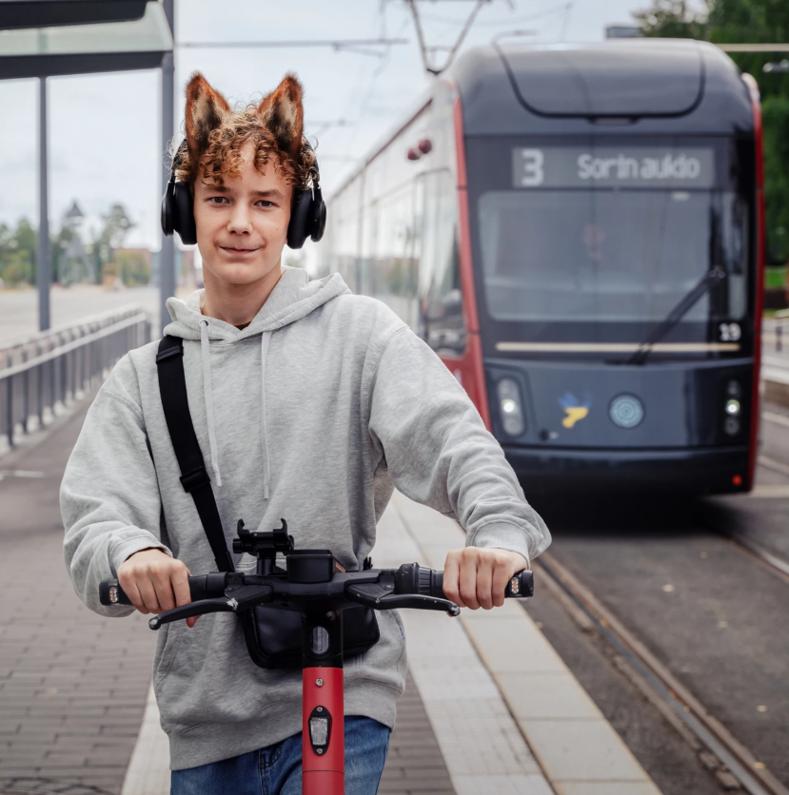
10 tärkeää tärppiä 1/2
Ylitä raitiotie turvallisesti suojatien tai ylityspaikan kohdalta: Pysähdy – katso molempiin suuntiin – kuuntele – ylitä raitiotie kävellen.
Älä koskaan oikaise pysähtyneen Ratikan edestä tai takaa.
Raitiovaunu painaa kymmenen norsun verran. Painava vaunu pysähtyy hitaasti, joten älä koskaan ryntää vaunun eteen.
Raitiovaunu ei voi väistää sinua, koska se kulkee raiteilla.
Raiteilla liikkuu raitiovaunujen lisäksi myös kunnossapitokalustoa, joten ole aina varovainen rataa ylittäessäsi!

Slide 12

10 tärkeää tärppiä 2/2
Raitiovaunu on hiljainen, joten sitä ei välttämättä kuule etukäteen.
Ratikan odottaminen on turvallisinta, kun oleskelet tai kävelet pysäkillä valkoisen kiveyksen takana.
Älä yritä koskettaa liikkuvaa Ratikkaa, jotta et loukkaa itseäsi vaunun teräviin osiin.
Raitiotie ei ole oleskelu- tai leikkipaikka.
Valokuvia ja selfieitä ei saa koskaan ottaa radalla.
Ollaan yhdessä tarkkoja liikenteessä
Odota Ratikkaa pysäkillä valkoisen kiveyksen takana.

Slide 13
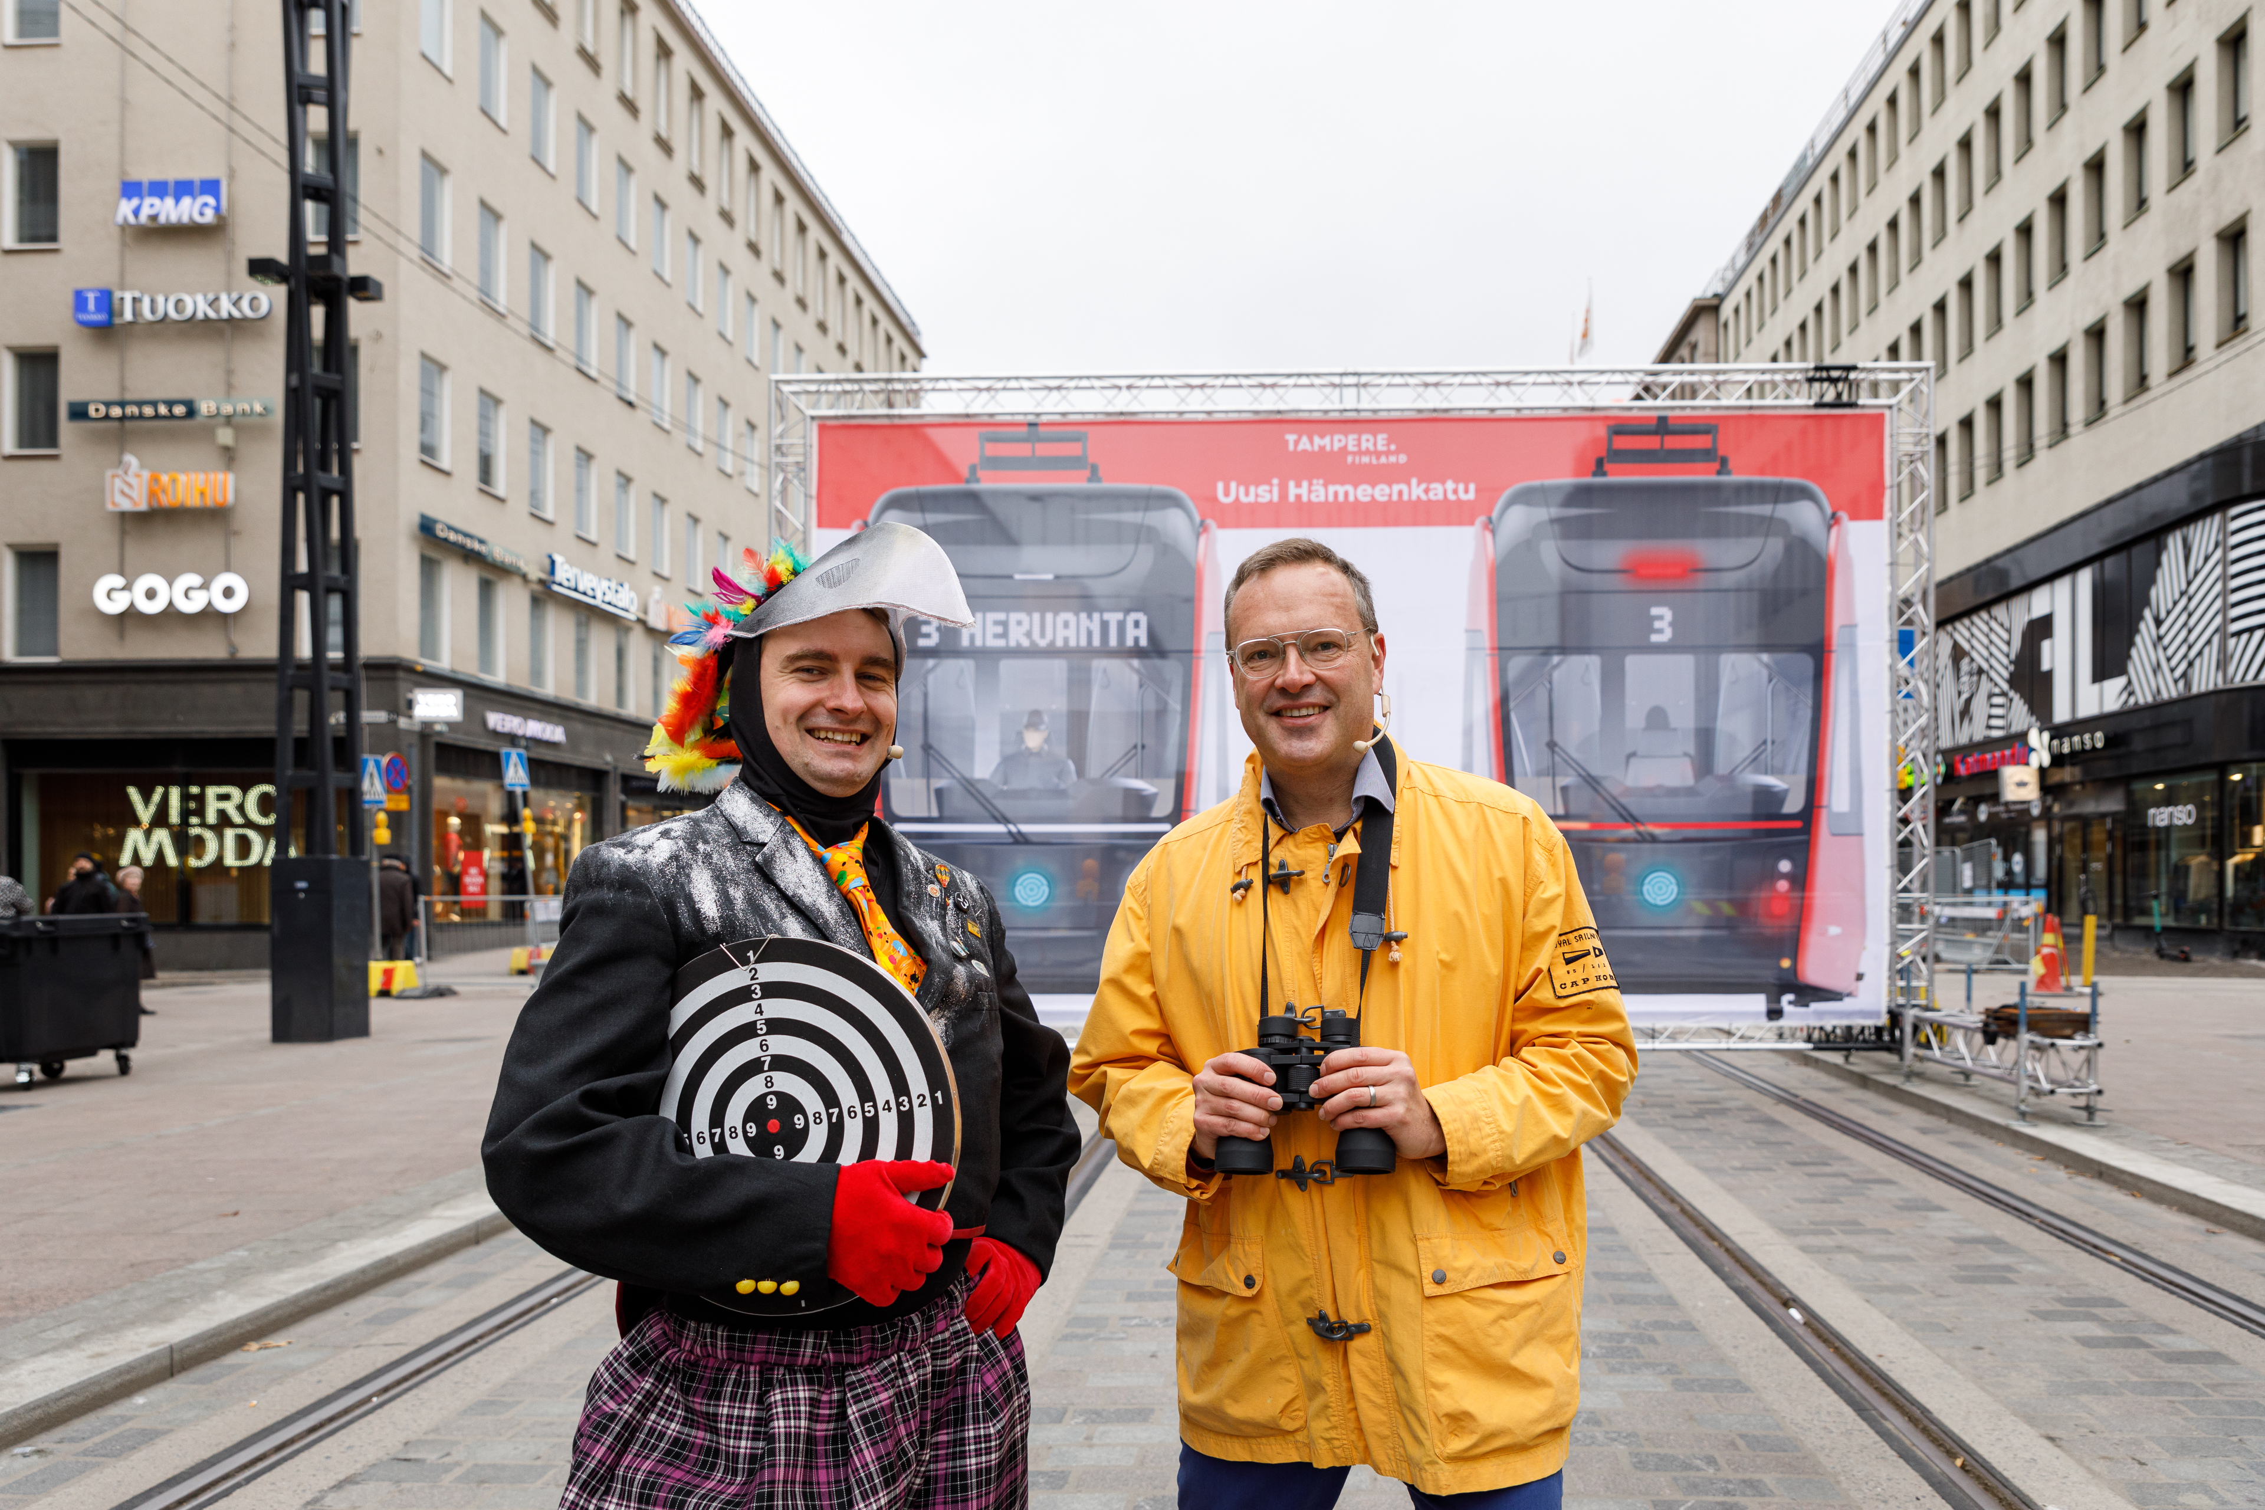
R.A. Tikka ja Ratikkabongari auttavat Ratikka-arkeen totuttelussa
Ratikka on tuonut kaikkien Tampereella liikkuvien arkeen uutta opeteltavaa. Ratikkabongari ja paljasvarpainen takatukkatikka R.A. Tikka ovat rientäneet pienten tamperelaisten avuksi kertomaan, miten Ratikalla ja sen läheisyydessä liikutaan.
Kaksikon videot:
Ratikkapysäkillä
Katso video tästä >
Raiteiden turvallinen ylittäminen
Katso video tästä >
Ratikalla matkustamisen ABC
Katso video tästä >
Notes:
Ratikkapysäkillä: https://youtu.be/YifQFmBNbLY
Raiteiden turvallinen ylittäminen: https://youtu.be/BEfMh6Qnf44
Ratikalla matkustamisen ABC: https://youtu.be/3pqwARTMuVY

Slide 14
Hyödyllisiä linkkejä ja videoita opettajille
Tampereen Ratikan liikenneturvallisuus-sivut:
www.tampereenratikka.fi/liikenneturvallisuus/
Videot Ratikalla ja bussilla matkustamisesta:
Rasse-koira matkustaa Tampereen Ratikalla >
Onni-nalle ja kaverit matkustavat Nyssellä >
Ratikalla matkustaminen-animaatiot (soittolista, jolla useita videoita) >
Rataturvallisuus:
Väyläviraston video rataturvallisuudesta yläkoululaisille >
Notes:
Rasse-koira matkustaa Ratikalla: https://youtu.be/9z7BL0wucCM
Onni-nalle ja kaverit matkustavat Nyssellä: https://youtu.be/61VCB7HIys4
Ratikalla matkustamisen animaatiot (soittolista): https://www.youtube.com/playlist?list=PLp4JPyWftiHUOCK86SxBfkYkQysugRLoL
Väyläviraston video rataturvallisuudesta yläkoululaisille: https://youtu.be/p2UCXwtRBzs

Slide 15
Kiitos, kun olet kanssamme tarkkana liikenteessä!
Luota raitiovainuusi!

